Slide 1

SEDE PASTO

Slide 2



ESCUELA DE LAS RELACIONES HUMANAS
GRUPO NO. 4 DE SOCIOS DE APRENDIZAJE

Slide 3
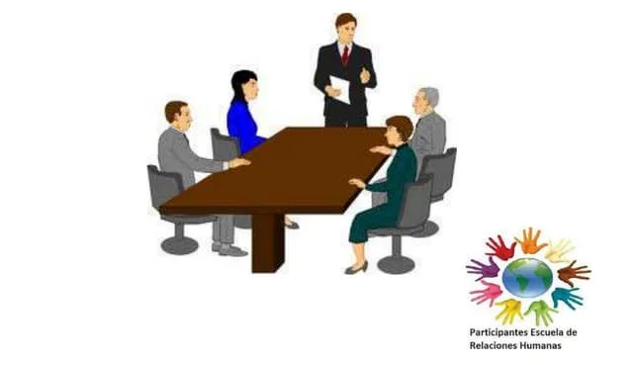
INTRODUCCIÓN A LAS RELACIONES HUMANAS
Surge a raíz de la teoría clásica
Tiene como objetivo corregir la deshumanización.
Quien nos rescató de la teoría clásica; GEORGE ELTON MAYO
En que consistían los experimentos de HAWTHRORNE

Slide 4
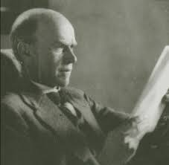
BIOGRAFIA DE GEORGE ELTON MAYO
George Elton Mayo (1880-1949) fue un psicólogo, sociólogo y teórico social australiano. Es considerado el fundador del movimiento de relaciones humanas en la administración de negocios.

Slide 5
COMPARACION DE APORTES ENTRE LA ESCUELA CLASICA Y LA ESCUELA DE LAS RELACIONES HUMANAS

Slide 6

COMPARACION DE APORTES ENTRE LA ESCUELA CLASICA Y LA ESCUELA DE LAS RELACIONES HUMANAS

Slide 7
OPINION CRITICA DE LA ESCUELA DE LAS RELACIONES HUMANAS
-Análisis crítico de la Escuela de las Relaciones Humanas
-Aportes fundamentales:
*Priorización del factor humano
*Enfoque interdisciplinario
*Cuestionamiento del reduccionismo
-Limitaciones y críticas:
*Simplificación del comportamiento humano
*Metodología cuestionable
*Enfoque paternalista
-Legado y relevancia actual

Slide 8
OPINION CRITICA DE LA ESCUELA DE LAS RELACIONES HUMANAS
En síntesis, la Escuela de las Relaciones Humanas representa un avance histórico al humanizar la administración, pero su reduccionismo inverso (sobredimensionar lo social) demanda una revisión crítica para adaptarla a las complejidades actuales.

Slide 9
REFERENCIAS BIBLIOGRÁFICAS
-https://ciberlinea.net/wp-content/uploads/2024/03/Elton-Mayo.png
-https://cdn.slidesharecdn.com/ss_thumbnails/escueladerelacioneshumanas-140811153700-phpapp01-thumbnail.jpg?width=640&height=640&fit=bounds
-https://static.wikia.nocookie.net/administracion2019/images/7/7f/Dc866e84-23ef-4e35-b414-efa8678cb6f3.jpg/revision/latest?cb=20190518222507&path-prefix=es
-https://encrypted-tbn0.gstatic.com/images?q=tbn:ANd9GcTpHjizV9at47ee6DYEAiShZQhPg7BXzx3CF9NJA9Sre1aNIb1mAzt9fikYXqlT8xvqFug&usqp=CAU
-https://www.pyme.es/teoria-clasica-y-las-relaciones-humanas/
-https://www.studocu.com/pe/document/universidad-tecnologica-del-peru/introduccion-a-la-administracion/cuadro-comparativo-de-la-teoria-clasica-y-relaciones-humana/99815119
-http://www.scielo.org.co/scielo.php?script=sci_arttext&pid=S0123-59232002000200002
-https://www.studocu.com/es-mx/document/universidad-de-guadalajara/fundamentos-de-la-administracion/cuadro-comporativo/47616565
-https://prezi.com/6odlhevhgzur/cuadro-comparativo-escuelas/
-https://www.youtube.com/watch?v=pIdaiefd_Bc
-https://www.academia.edu/29538488/Diferencias_entre_teor%C3%ADa_cl%C3%A1sica_y_de_las_relaciones_humanas

Slide 10




Slide 11

Y
QUE
APRENDISTE?

